Slide 1
CHỦ ĐỀ 7
ÔN TẬP HỌC KÌ 1
Bài 36- Tiết 2
LUYỆN TẬP

Slide 3
YÊU CẦU CẦN ĐẠT
1. Thực hiện được phép cộng, phép trừ trong phạm vi 100.
2. Thực hiện được phép cộng số đo với đơn vị là kg, lít.
3. Xem được giờ trên đồng hồ.
4. Tính được độ dài đường gấp khúc.
5. Giải bài toán có nội dung thực tế liên quan đến phép tính đã học.

Slide 4
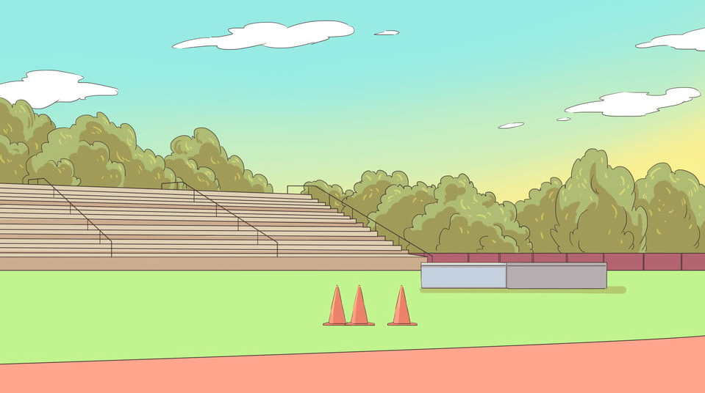
Khi nhận được bóng, em hãy nói tên một dạng hình học em đã được học nhé!
Đường cong
Hình
tam giác
Hình vuông
Đường gấp khúc
Đường thẳng
Hình
tứ giác
Hình tròn

Slide 5
Khi nhận được bóng, em hãy nói tên một đơn vị đo lường mà em đã được học.
Thời gian
Ki-lô-gam
Xăng-ti-mét
Lít

Slide 6
1
Chọn câu trả lời đúng.
a)
M
N
E
G
Hai đồng hồ chỉ cùng giờ vào buổi chiều là:
A. M và E B. M và G C. N và G

Slide 7
1
Chọn câu trả lời đúng.
B
b)
D
6 cm
3 cm
4 cm
A
C
Độ dài đường gấp khúc ABCD là:
A. 7 cm B. 12 cm C. 13 cm
( 4 cm + 6 cm + 3 cm = 13 cm )

Slide 8
2
Số ?
a) b)
+ = =
Quả mít cân nặng kg
l - l = l
Trong can còn lại l nước
?
?
?
?
5
7
10
4
6
2
?
?
?
?
7
6

Slide 9
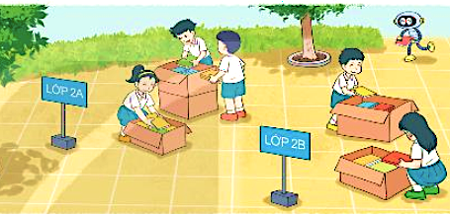
Để ủng hộ các bạn vùng lũ lụt, lớp 2A quyên góp được 83 quyển sách, lớp 2B quyên góp được ít hơn lớp 2A là 18 quyển sách. Hỏi lớp 2B quyên góp được bao nhiêu quyển sách?
4
Bài giải
Lớp 2B quyên góp số quyển sách là:
83 - 18 = 65 (quyển)
Đáp số: 65 quyển sách.

Slide 10
4
Số ?
?
a)
62
83
- 40
- 6
+ 27
?
?
56
43
b)
?
?
32
43
- 19
?
+ 30
+ 5
27
13

Slide 11
5
Chọn câu trả lời đúng.
Số hình tứ giác có trong hình sau là:
A. 2 B. 3
C. 4 D. 5
2
1
3

Slide 12
YÊU CẦU CẦN ĐẠT
1. Thực hiện được phép cộng, phép trừ trong phạm vi 100.
2. Thực hiện được phép cộng số đo với đơn vị là kg, lít.
3. Xem được giờ trên đồng hồ.
4. Tính được độ dài đường gấp khúc.
5. Giải bài toán có nội dung thực tế liên quan đến phép tính đã học.

